Slide 1
Velkommen til gruppetime i
INEC1800

Slide 2
Opplegg
Gå raskt gjennom relevant pensum
  Produksjonsfunksjon
    Relevante former
    Isokvant
    Isokostnadskurve
  Skalaavkastning
Jobbe med oppgaver!

Slide 3

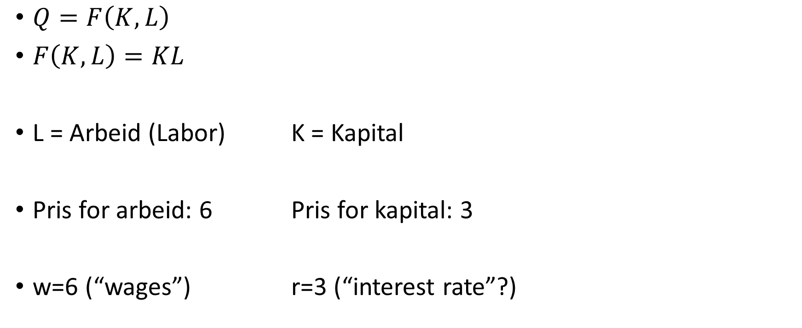
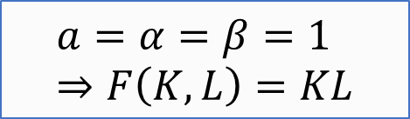
Produksjonsfunksjon (teknologi)
$Q=F\left(K,L\right)$
$F\left(K,L\right)=KL$
L = Arbeid (Labor) K = Kapital
Pris for arbeid: 6 Pris for kapital: 3
w=6 (“wages”) r=3 (“interest rate”?)
$$F(K,L)=aK^{α}L^{β}$$
$$a=α=β=1⇒F\left(K,L\right)=KL$$

Slide 4

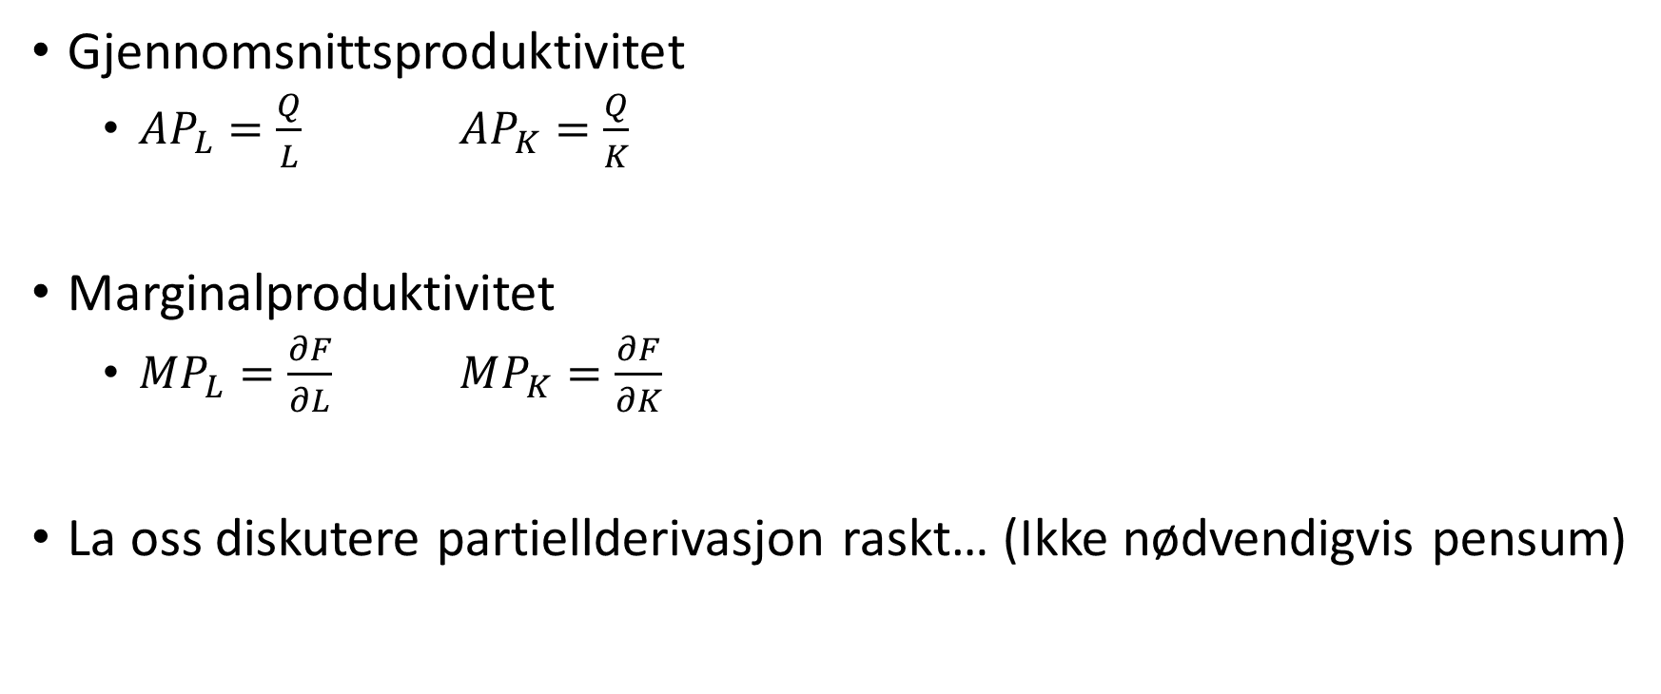
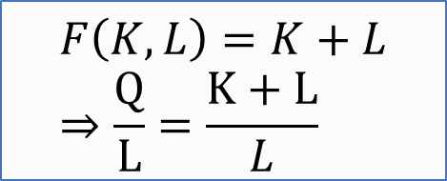
Relevante formler
Gjennomsnittsproduktivitet
  $AP_{L}=\frac{Q}{L}$ $AP_{K}=\frac{Q}{K}$
Marginalproduktivitet
  $MP_{L}=\frac{∂F}{∂L}$ $MP_{K}=\frac{∂F}{∂K}$
La oss diskutere partiellderivasjon raskt… (Ikke nødvendigvis pensum)
$$Q=F(K,L)$$
$$F\left(K,L\right)=K+L⇒\frac{Q}{L}=\frac{K+L}{L}$$

Slide 5

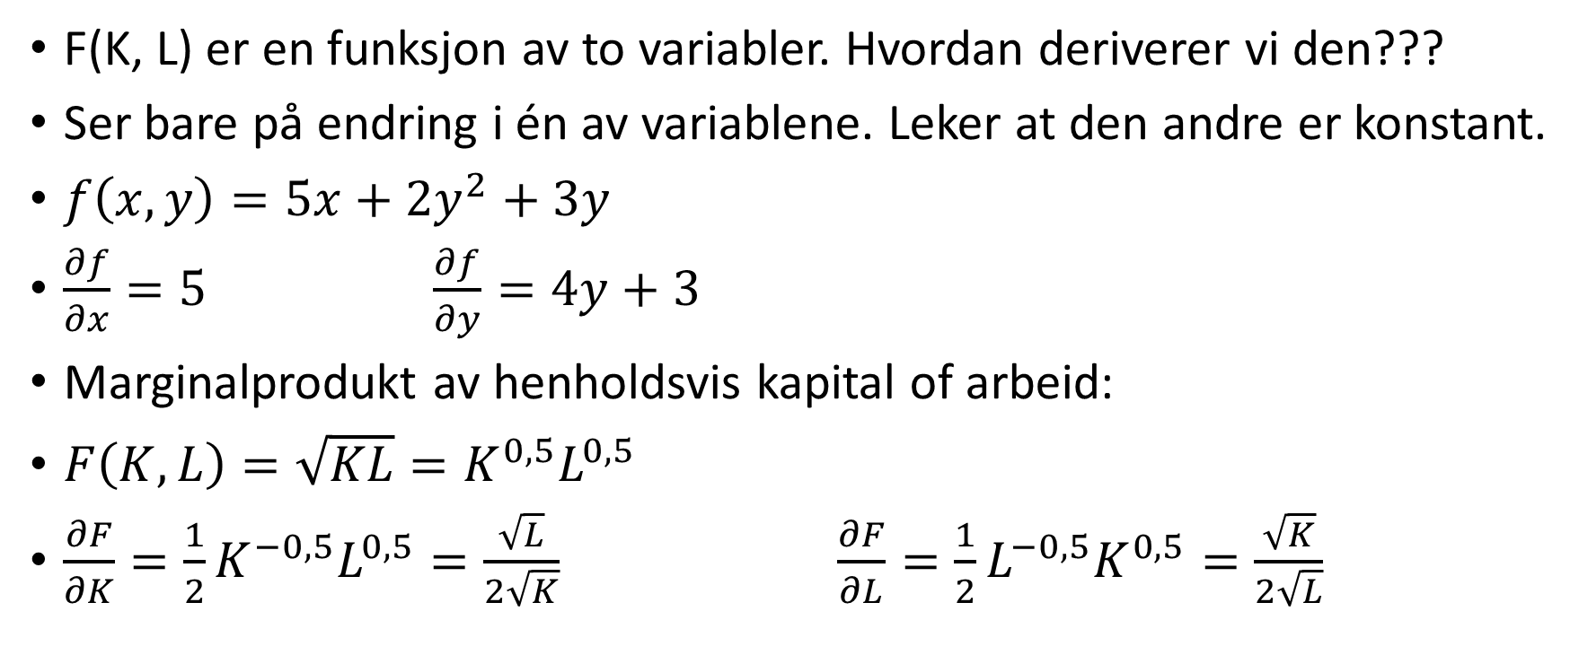
Kort om partiellderivering (IKKE PENSUM)
F(K, L) er en funksjon av to variabler. Hvordan deriverer vi den???
Ser bare på endring i én av variablene. Leker at den andre er konstant.
$f\left(x,y\right)=5x+2y^{2}+3y$
$\frac{∂f}{∂x}=5$ $\frac{∂f}{∂y}=4y+3$
Marginalprodukt av henholdsvis kapital of arbeid:
$F\left(K,L\right)=\sqrt{KL}=K^{0,5}L^{0,5}$
$\frac{∂F}{∂K}=\frac{1}{2}K^{−0,5}L^{0,5}=\frac{\sqrt{L}}{2\sqrt{K}}$ $\frac{∂F}{∂L}=\frac{1}{2}L^{−0,5}K^{0,5}=\frac{\sqrt{K}}{2\sqrt{L}}$
$${\left(2x+5a\right)}^{′}=2+0$$

Slide 6
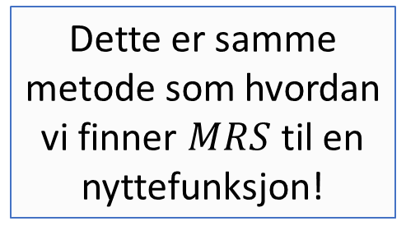
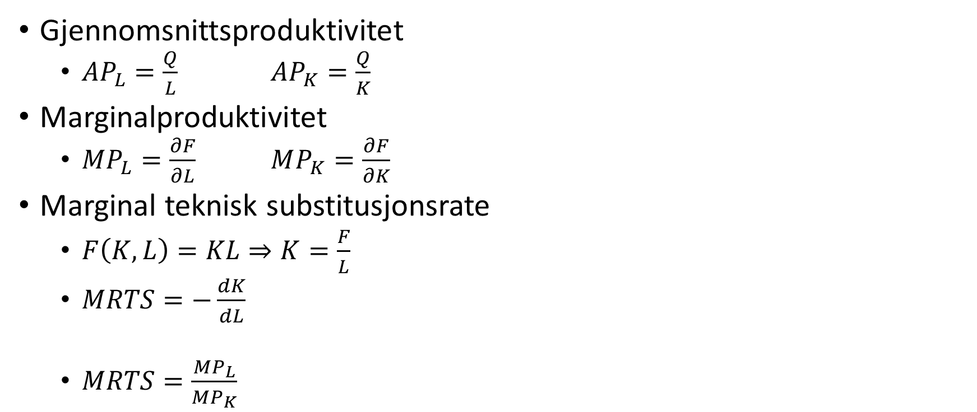
Relevante formler
Gjennomsnittsproduktivitet
  $AP_{L}=\frac{Q}{L}$ $AP_{K}=\frac{Q}{K}$
Marginalproduktivitet
  $MP_{L}=\frac{∂F}{∂L}$ $MP_{K}=\frac{∂F}{∂K}$
Marginal teknisk substitusjonsrate
  $F\left(K,L\right)=KL⇒K=\frac{F}{L}$
  $MRTS=−\frac{dK}{dL}$
  $MRTS=\frac{MP_{L}}{MP_{K}}$
Dette er samme metode som hvordan vi finner $MRS$ til en nyttefunksjon!

Slide 7
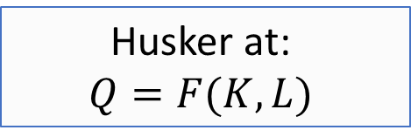
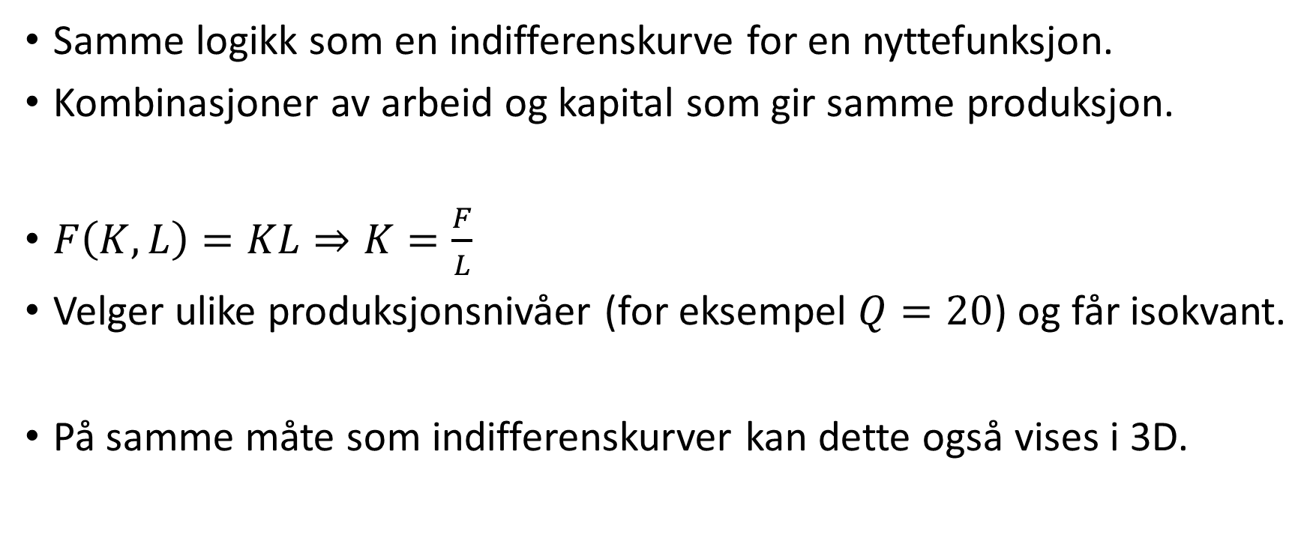
Isokvanter
Samme logikk som en indifferenskurve for en nyttefunksjon.
Kombinasjoner av arbeid og kapital som gir samme produksjon.
$F\left(K,L\right)=KL⇒K=\frac{F}{L}$
Velger ulike produksjonsnivåer (for eksempel $Q=20$) og får isokvant.
På samme måte som indifferenskurver kan dette også vises i 3D.
Husker at:
$$Q=F(K,L)$$

Slide 8
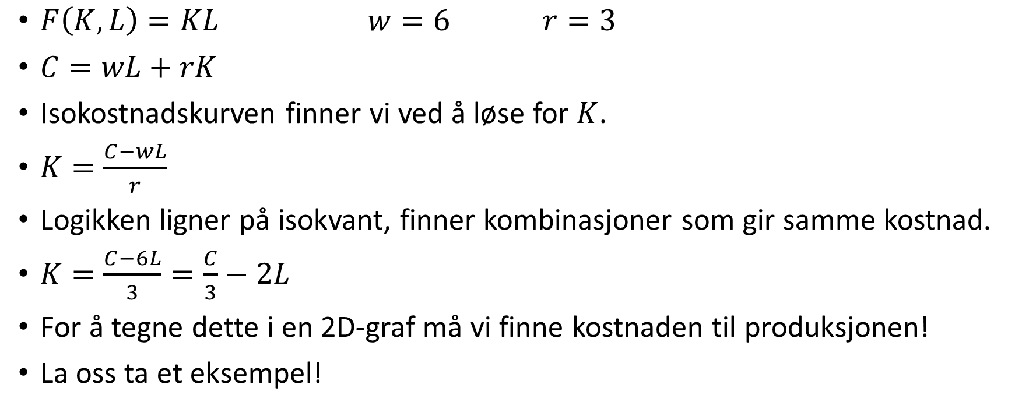
Isokostnadskurver (del 1 av 2)
$F\left(K,L\right)=KL$ $w=6$ $r=3$
$C=wL+rK$
Isokostnadskurven finner vi ved å løse for $K$.
$K=\frac{C−wL}{r}$
Logikken ligner på isokvant, finner kombinasjoner som gir samme kostnad.
$K=\frac{C−6L}{3}=\frac{C}{3}−2L$
For å tegne dette i en 2D-graf må vi finne kostnaden til produksjonen!
La oss ta et eksempel!

Slide 9
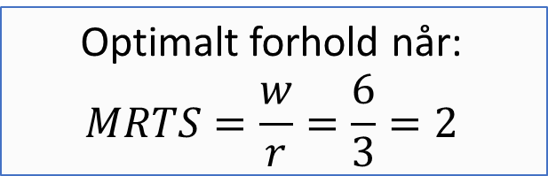
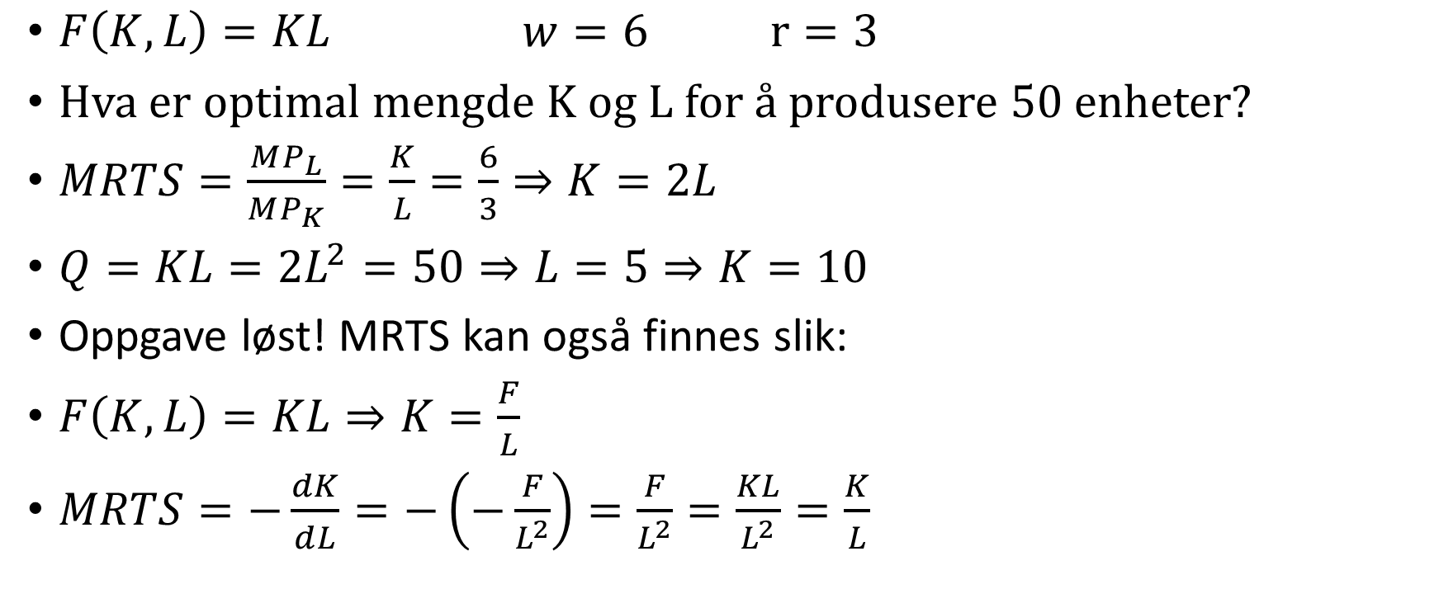
Kostnadsminimering (optimal mengde L og K)
$F\left(K,L\right)=KL$ $w=6$ $r=3$
Hva er optimal mengde K og L for å produsere 50 enheter?
$MRTS=\frac{MP_{L}}{MP_{K}}=\frac{K}{L}=\frac{6}{3}⇒K=2L$
$Q=KL=2L^{2}=50⇒L=5⇒K=10$
Oppgave løst! MRTS kan også finnes slik:
$F\left(K,L\right)=KL⇒K=\frac{F}{L}$
$MRTS=−\frac{dK}{dL}=−\left(−\frac{F}{L^{2}}\right)=\frac{F}{L^{2}}=\frac{KL}{L^{2}}=\frac{K}{L}$
Optimalt forhold når:
$$MRTS=\frac{w}{r}=\frac{6}{3}=2$$

Slide 10
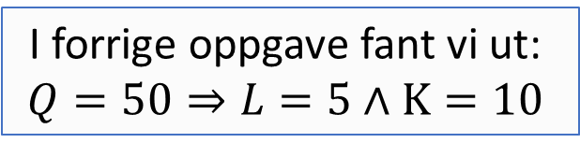
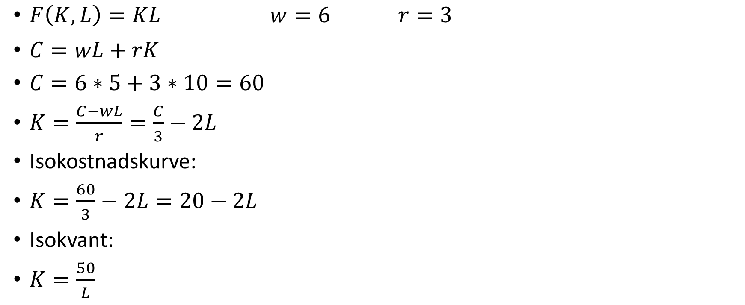

Isokostnadskurver (del 2 av 2)
$F\left(K,L\right)=KL$ $w=6$ $r=3$
$C=wL+rK$
$C=6∗5+3∗10=60$
$K=\frac{C−wL}{r}=\frac{C}{3}−2L$
Isokostnadskurve:
$K=\frac{60}{3}−2L=20−2L$
Isokvant:
$K=\frac{50}{L}$
I forrige oppgave fant vi ut:
$$Q=50⇒L=5∧K=10$$
Fordi $Q=50$

Slide 11
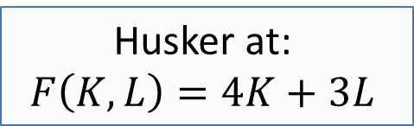
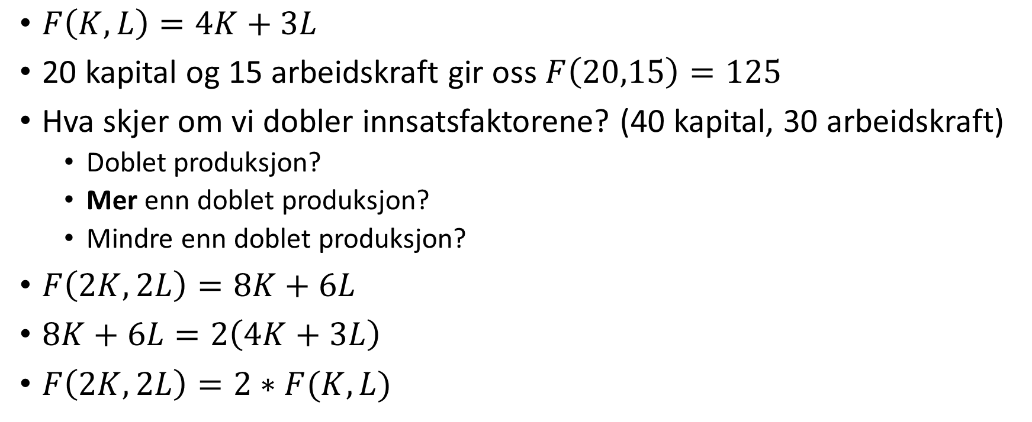
Skalaavkastning (del 1 av 2)
$F\left(K,L\right)=4K+3L$
20 kapital og 15 arbeidskraft gir oss $F\left(20,15\right)=125$
Hva skjer om vi dobler innsatsfaktorene? (40 kapital, 30 arbeidskraft)
  Doblet produksjon?
  Mer enn doblet produksjon?
  Mindre enn doblet produksjon?
$F\left(2K,2L\right)=8K+6L$
$8K+6L=2\left(4K+3L\right)$
$F\left(2K,2L\right)=2∗F(K,L)$
Husker at:
$$F\left(K,L\right)=4K+3L$$
Dobling av innsatsfaktorene doblet produksjonen!

Slide 12
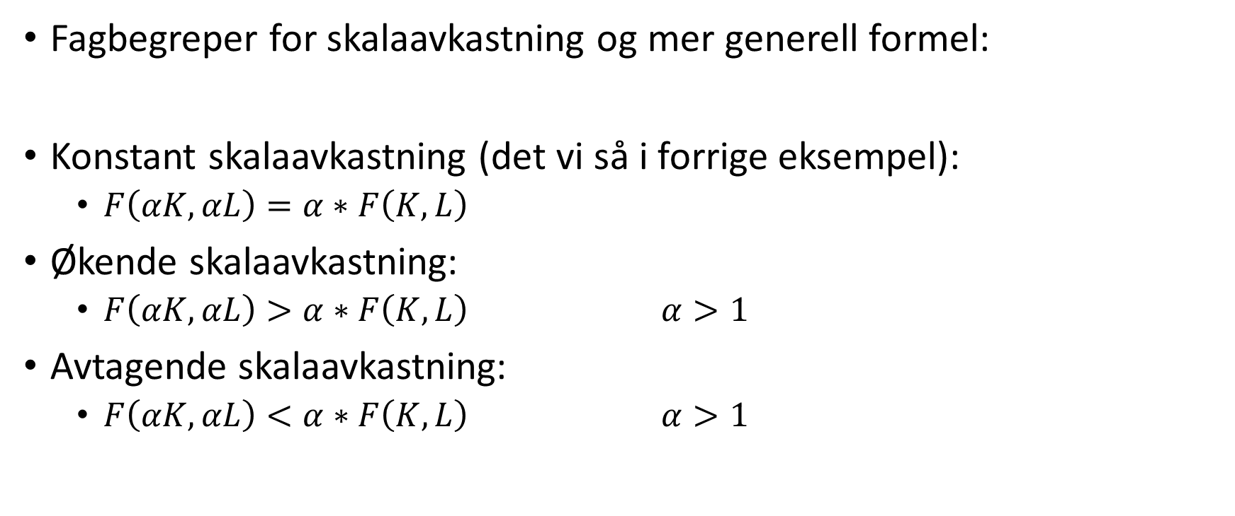
Skalaavkastning (del 2 av 2)
Fagbegreper for skalaavkastning og mer generell formel:
Konstant skalaavkastning (det vi så i forrige eksempel):
  $F\left(αK,αL\right)=α∗F\left(K,L\right)$
Økende skalaavkastning:
  $F\left(αK,αL\right)>α∗F\left(K,L\right)$ $α>1$
Avtagende skalaavkastning:
  $F\left(αK,αL\right)<α∗F\left(K,L\right)$ $α>1$

Slide 13
Jobb med oppgavesettet!
Dere finner det i timeplanen!

